Slide 1
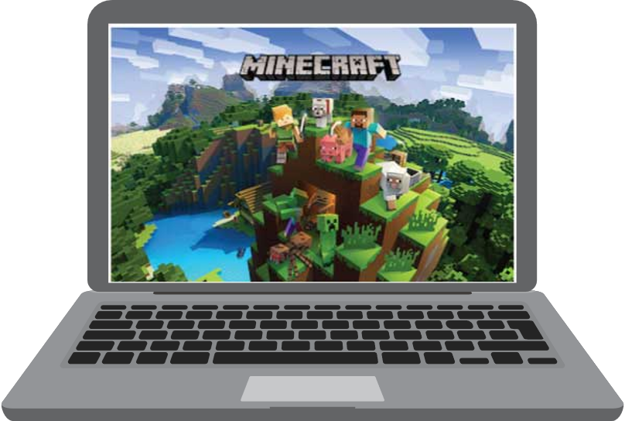
OD KAMNIN DO RAČUNALNIKA
KAKO JE JURE NAREDIL RAČUNALNIK?

Slide 2
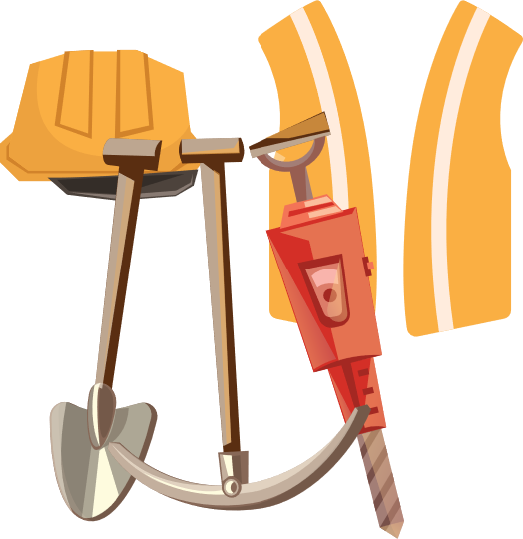
Jure je rudar. Zanima ga vse v zvezi z minerali, kamninami in geologijo. V prostem času rad lista po različnih revijah in nekega dne naleti na članek o zanimivi računalniški igri Minecraft ter njenem dodatku BetterGeo. Igra ga takoj pritegne in srčno rad bi se v njej preizkusil, a kaj, ko nima računalnika … Razmišlja in razmišlja, dokler se mu me posveti, da bi lahko izkoristil svojo spretnost ter si računalnik izdelal kar sam.
Težava je le v tem, da je računalnik sestavljen iz veliko različnih delov, le-ti pa iz ogromno različnih surovin, kot so na primer razne kovine. Zato Jure sestavi dolg seznam različnih surovin, ki jih potrebuje in naredi načrt za izdelavo računalnika. Ker je Jure rudar, dobro ve, da surovine pridobimo v rudnikih. Zato hitro zbere svojo opremo in se odpravi na dolgo pot iskanja vsega potrebnega.

Slide 3
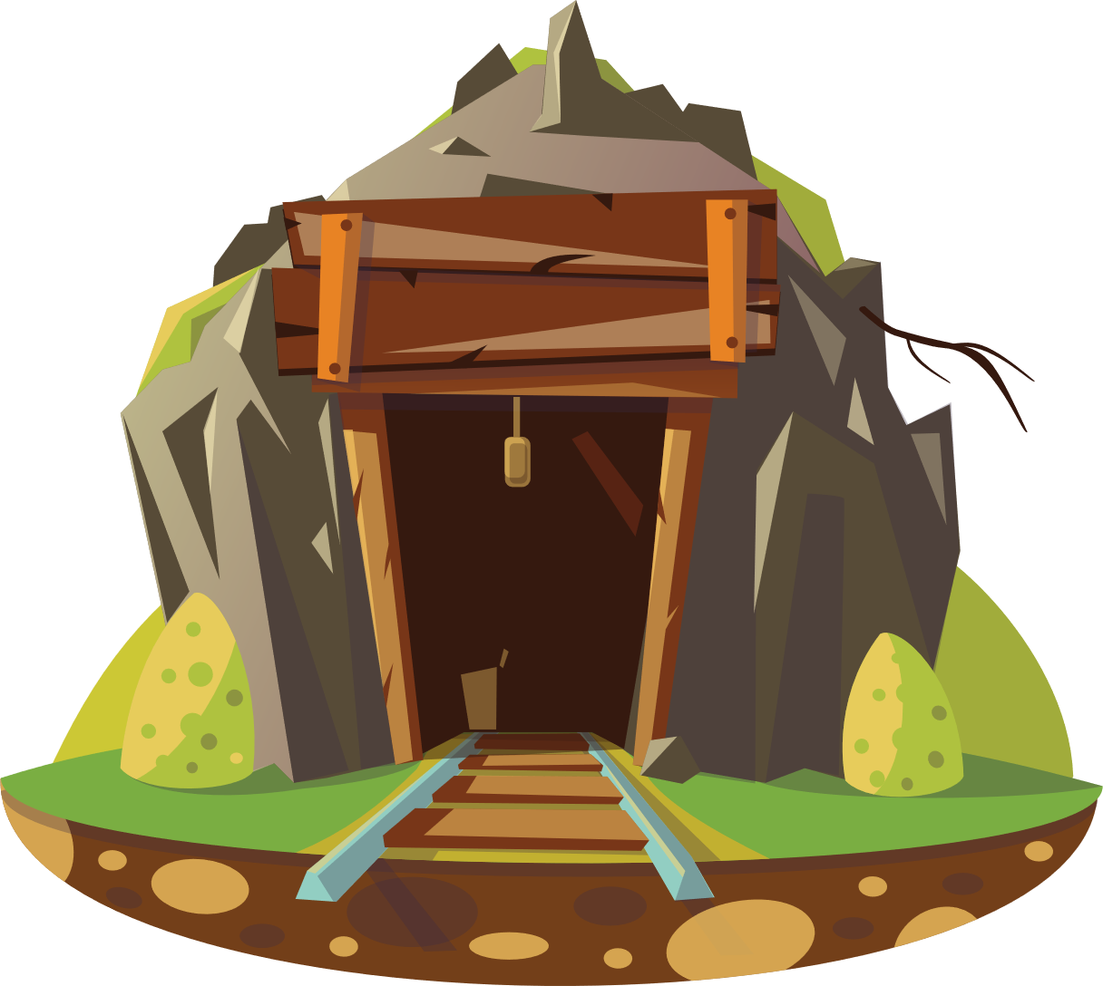
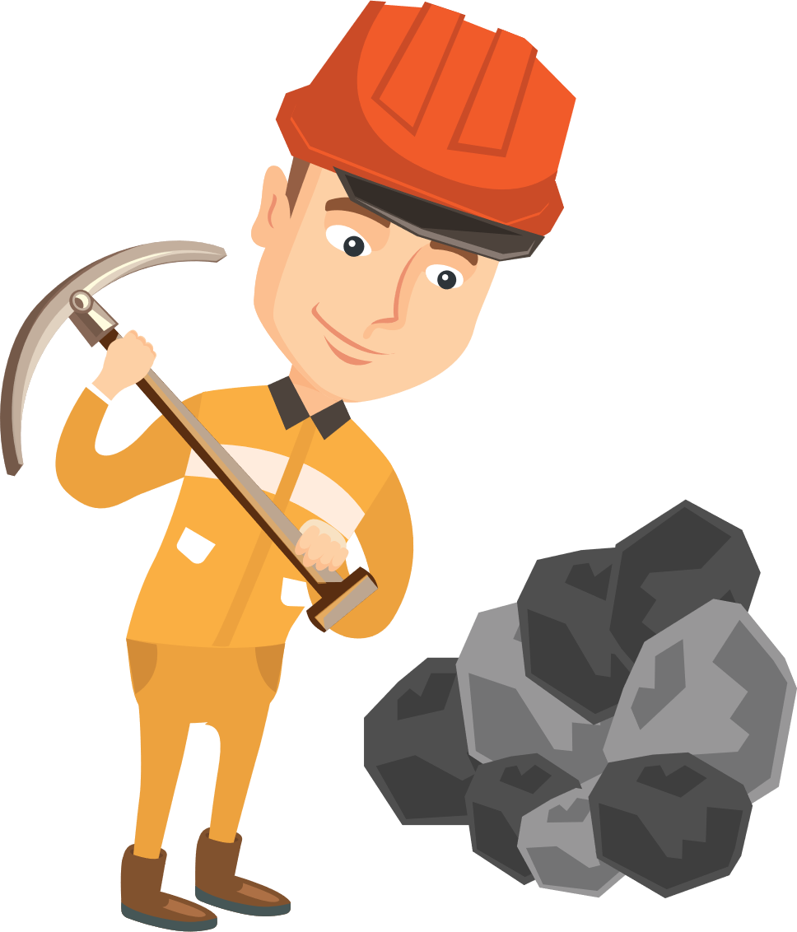
Jure je izkušen rudar, zato se najprej napoti v bližnji zapuščen rudnik. Kmalu odkrije prvo rudo, iz katere lahko pridobi kar nekaj pomembnih surovin za svoj računalnik. Ta ruda je pegmatit.
Sestavljajo jo minerali, ki jih bo Jure doma predelal in tako pridobil litij, tantal in kositer. S svojim kladivom hitro odlomi nekaj kosov in jih spravi v rudniški voziček.

Slide 4
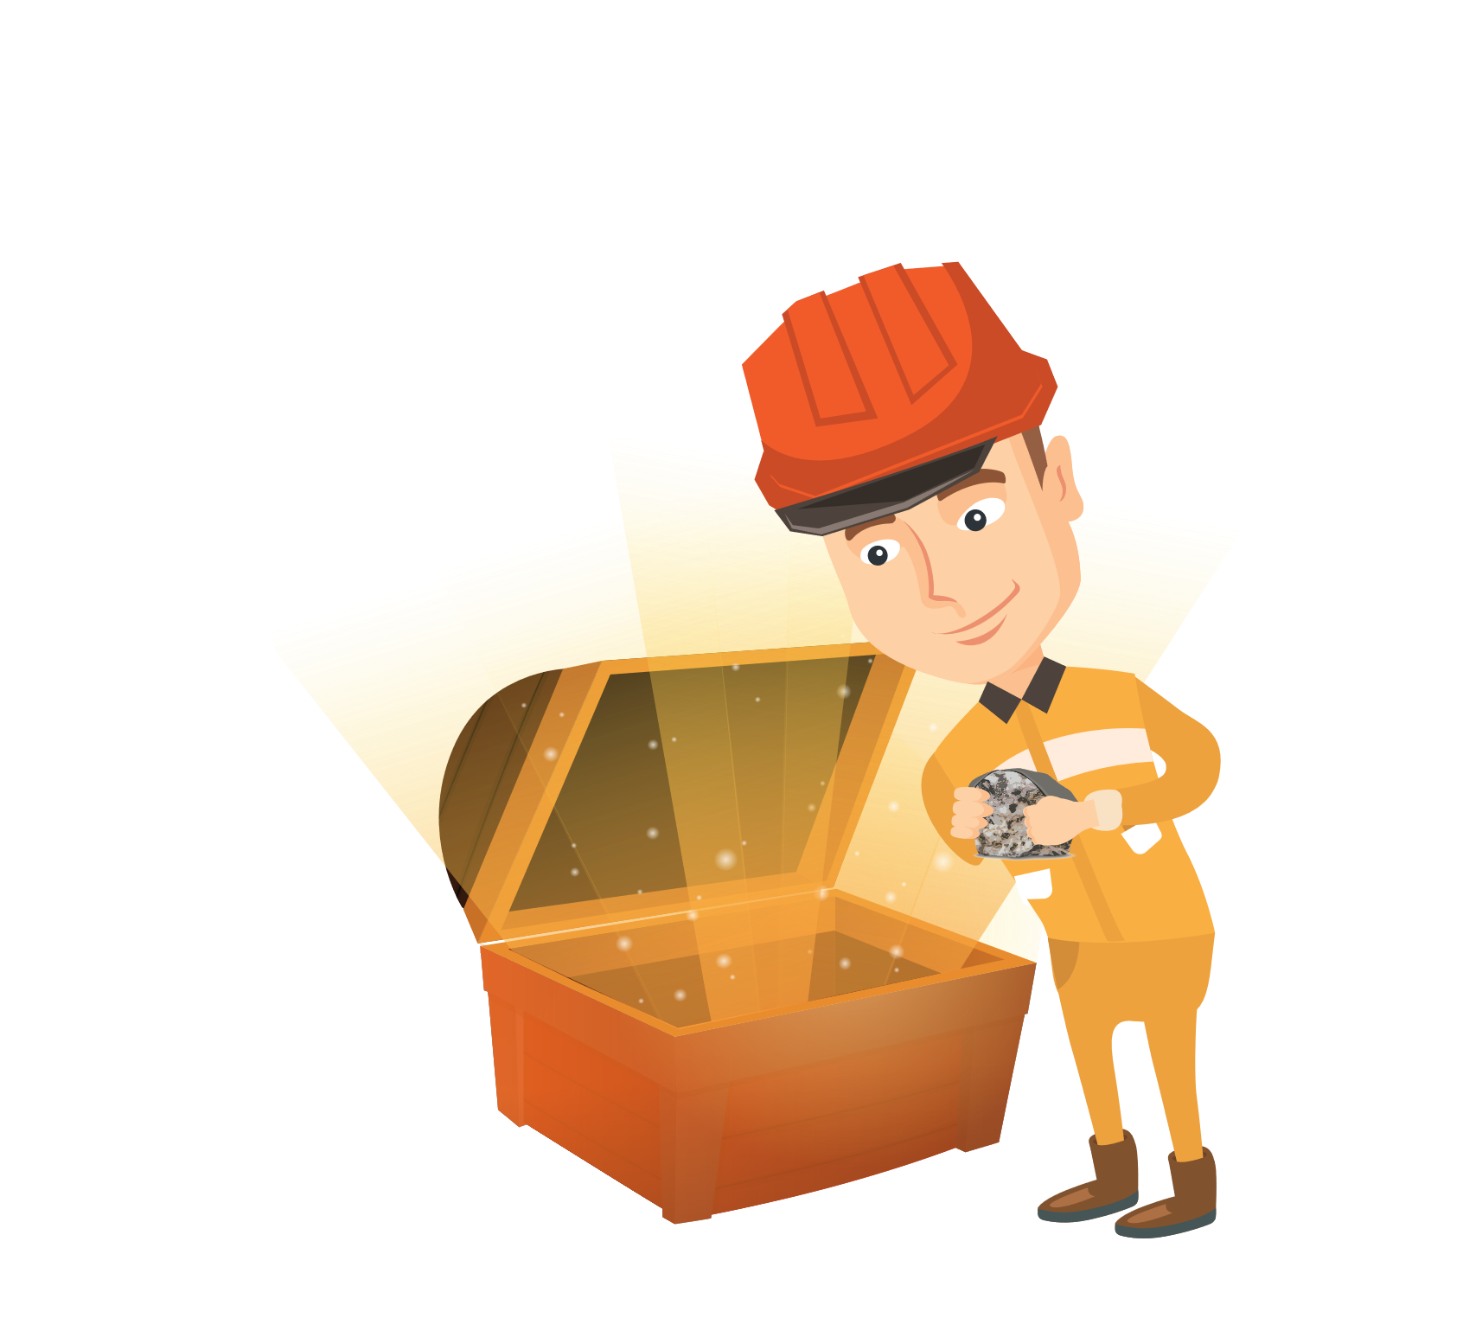
Pri nadaljnjem raziskovanju rudnika v temnem kotu naleti na skrivnostno skrinjo. Le kaj počne tam? Jure jo previdno odpre in ugotovi, da je v njej ravno to, kar potrebuje: ruda gabbro, v kateri se lepo svetlikajo minerali kovine titan. Jure pospravi nekaj kosov in se v mislih zahvali starim rudarjem, ki so za sabo pustili polno skrinjo. Od napornega dela je že precej utrujen, vendar iskanja surovin še zdaleč ni konec.

Slide 5
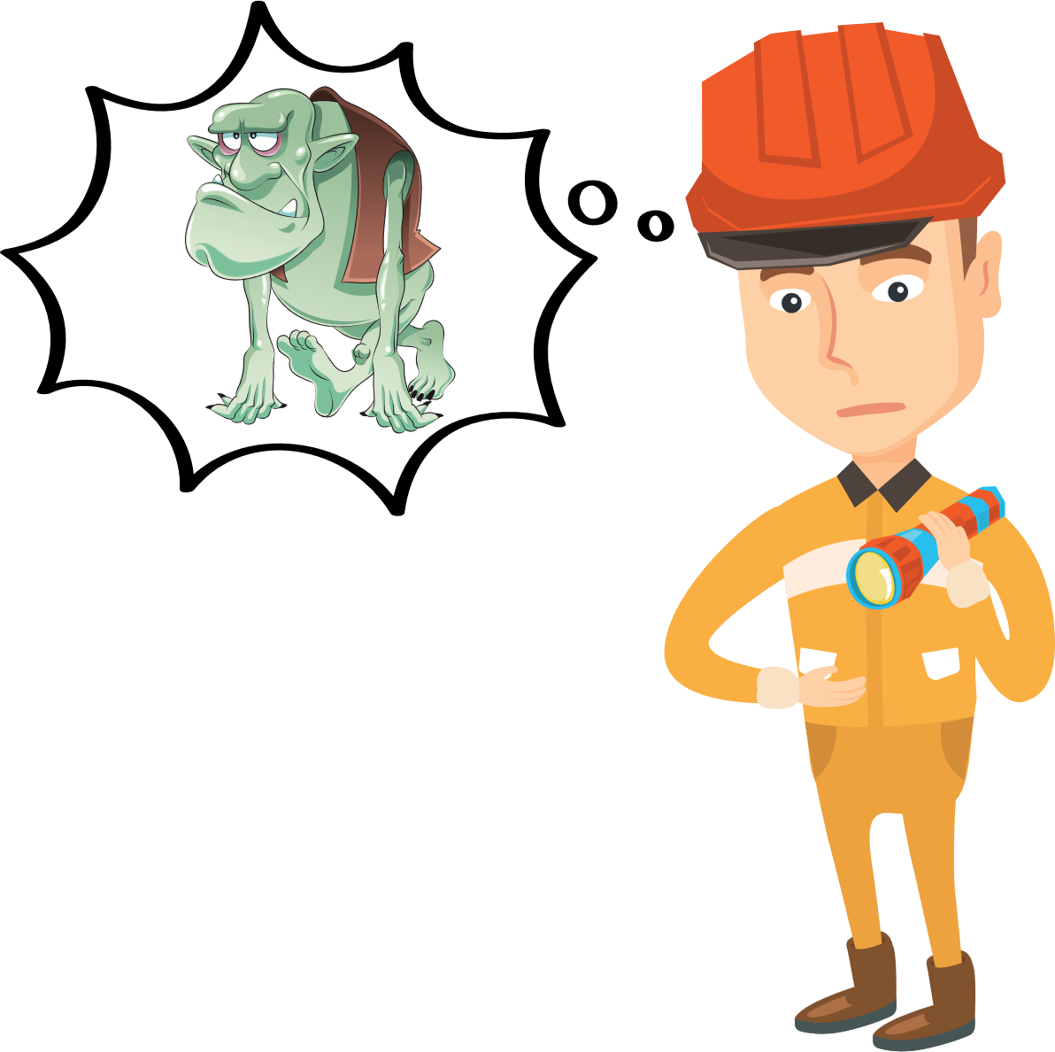
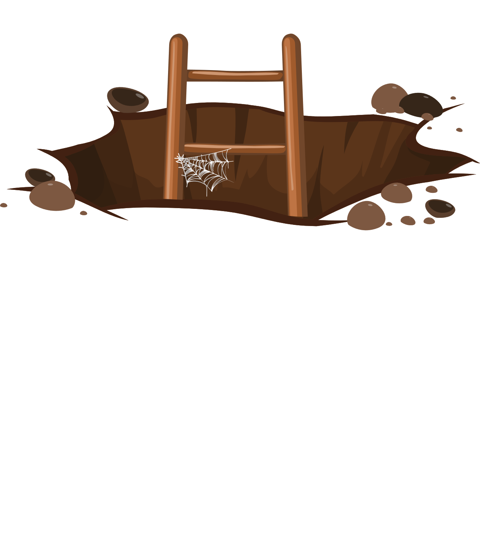
Za naslednjo se mora spustiti še globlje v temen, neraziskan del rudnika. S strahom pomisli na zgodbice o škratih v temnih globinah, a ga premaga želja po surovinah za računalnik. Pogumno vzame svetilko in posebno napravo - merilec električne prevodnosti, ki mu bo pomagal najti želeno rudo.
Po dolgi in težki poti končno pride do rude skarn. Ta ruda je zelo pomembna, saj vsebuje posebne minerale, iz katerih lahko pridobi volfram in elemente redkih zemelj, ki so nepogrešljiva kovina za vse elektronske naprave.

Slide 6
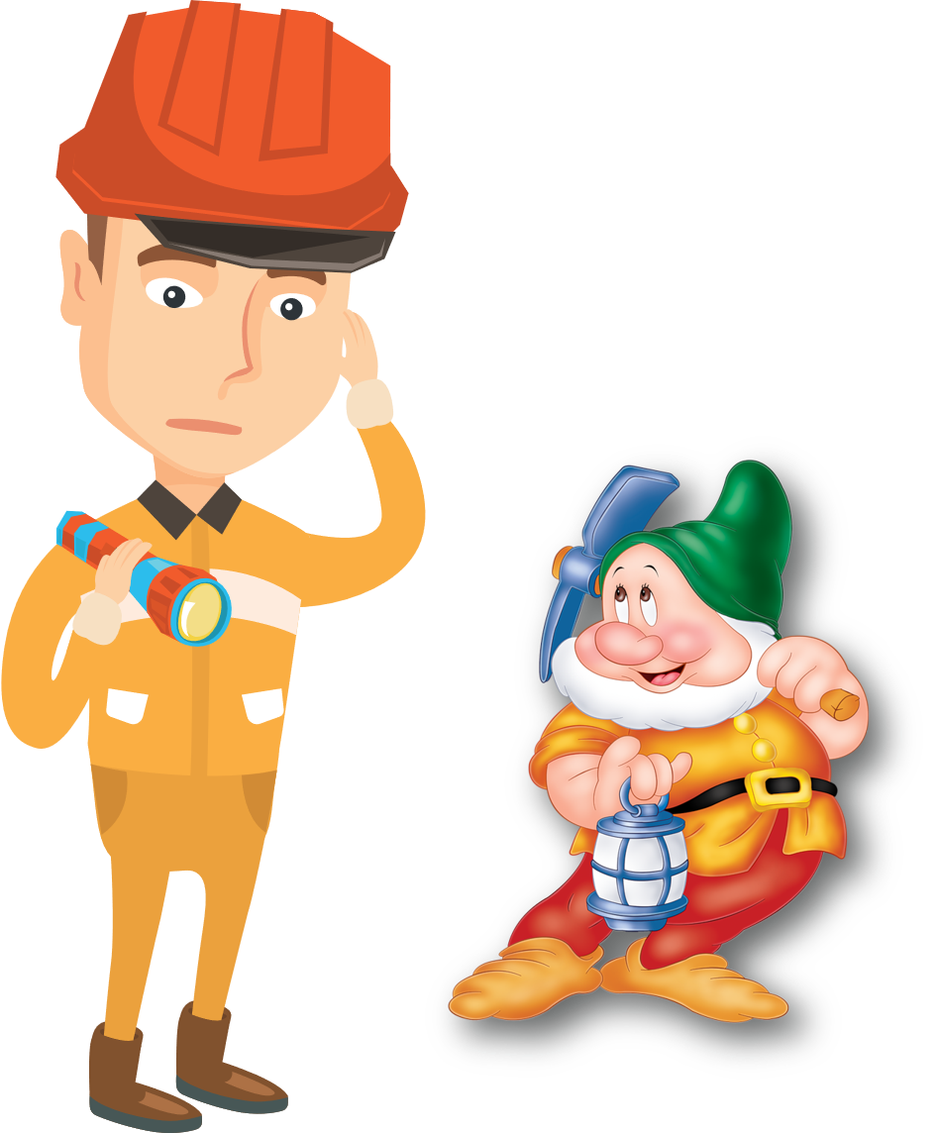
Jure ravno pospravlja dragoceni skarn, ko se zasliši glasen pok. Les, ki podpira rove, začenja popuščati, in vse se lahko vsak hip podre! »V starih rudnikih ni varno, zato moram čim prej ven,« pomisli Jure. Začne teči, toda ko se čez nekaj časa ozre okoli sebe, ugotovi, da se je izgubil. Na srečo se ob njem znajde rudniški škrat, ki sploh ni strašen, in mu prijazno pokaže pot na površje.

Slide 7
Kmalu je na varnem izven rudniških rovov. Potika se po okolici rudnika, slabe volje, ker mu ni uspelo najti vseh surovin za računalnik, ko naleti na zelo zanimivo zemljo rdeče barve. V roke vzame povečevalno steklo in ugotovi, da je po naključju našel boksit. To je ruda, ki jo potrebuje, da iz nje pridobi aluminij.
Ko se skloni, da bi nabral nekaj boksita, mu iz žepa pade posebna naprava, na katero je čisto pozabil – magnetni kompas. Jure se odloči, da bo sledil poti, ki jo kaže, in kompas ga pripelje do posebne pasaste železove formacije, iz katere bo lahko pridobil magnetno kovino, ki ji rečemo železo.

Slide 8
Počasi se večeri, dnevna svetloba popušča in iskanje kmalu ne bo več mogoče. Jure žalostno pogleda na seznam, kaj vse mu še manjka. V tistem trenutku se spomni, da je pred dnevi bral članek o recikliranju elektronskih naprav. Doma ima v kleti spravljen star televizor in nekaj odsluženih mobilnih telefonov. Iz njih lahko s posebnimi postopki pridobi še vse ostale manjkajoče kovine. To so zlato, srebro in baker. Hkrati pa bo prispeval še k varovanju okolja!

Slide 9
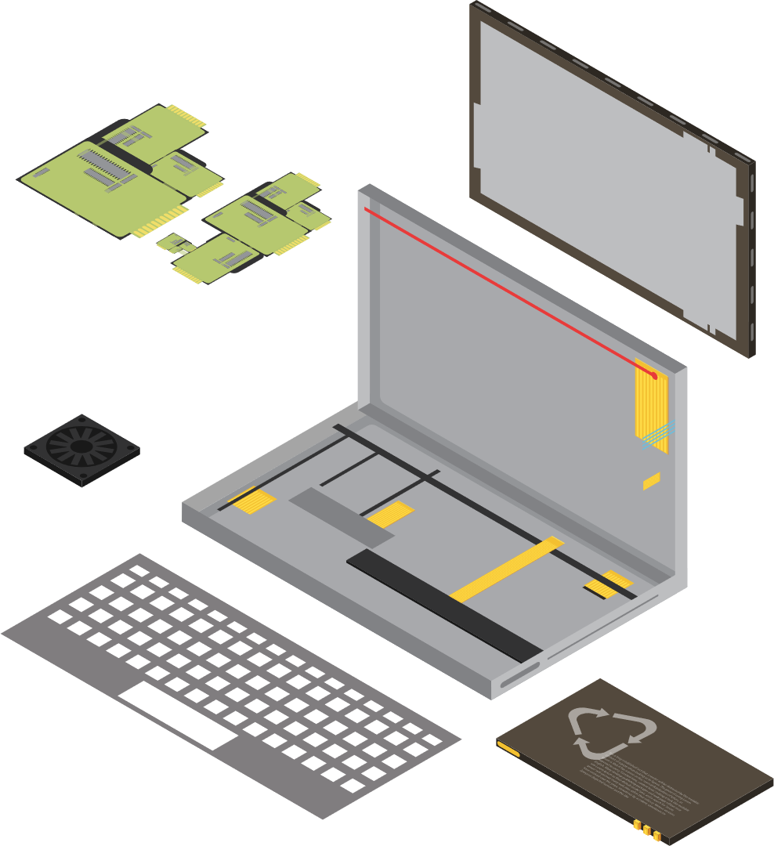
S polnim vozičkom rud in surovin se hitro odpravi domov, da bi se čim prej lotil dela. Po nekaj dneh napetega razmišljanja in raziskovanja mu z različnimi postopki predelav rude ter recikliranjem vendarle uspe pridobiti vse pomembne surovine za izdelavo računalnika. Navdušeno se loti sestavljanja komponent: od baterije, procesorja in matične plošče do ohišja, ekrana in tipkovnice. In končno ima Jure pred sabo pravi računalnik! Zdaj gre lahko preizkusit igro Minecraft.

